Slide 1
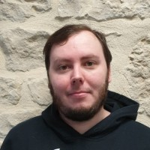





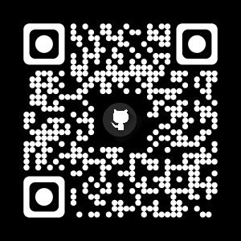
Projet : Formation Développeur Web
CONTACT
EMAIL
TELEPHONE
s.thibault@codeur.online
07 86 25 72 22
ADRESSE
RESEAUX
74 rue Francis Garnier
58000 Nevers
linkedin.com/in/thibault-sylvain/
github.com/S-Thibault
Sylvain THIBAULT
En cours – Développeur Web & Web Mobile – Onlineformapro
Création de sites web avec HTML5 ,CSS3 et PHP ; Découpage et intégration de maquettes ;️ Utilisation de Bootstrap, de Git et GitHub ; Programmation en JavaScript ; Utilisation du JavaScript pour le web ; Création de sites avec WordPress; Utilisation de base de données, développement en programmation orientée objet; Utilisation de l’architecture MVC,
2020 – openclassrooms
Apprenez à créer votre site web avec HTML5 et CSS3 ; Apprenez à apprendre ; Apprenez à utiliser la ligne de commande dans un terminal ; Découpez et intégrez une maquette ; Prenez en main Bootstrap ; Comprendre le Web ; Optimisez le référencement de votre site (SEO) en améliorant ses performances techniques ; Mettez en place un système de veille informationnelle ; Utilisez Git et GitHub pour vos projets de développement ; Améliorez l'impact de vos présentations ; Créez des animations CSS modernes ; Apprenez à programmer avec JavaScript ; Créez un site moderne et professionnel avec WordPress 5 ; Écrivez du JavaScript pour le web ; Débutez la programmation avec Java
2020 – Cléa – INFA Nevers
L’utilisation des règles de base de calcul et du raisonnement mathématique ; L’utilisation des techniques usuelles de l’information et de la communication numérique ; L’aptitude à travailler dans le cadre de règles définies d’un travail en équipe ; L’aptitude à travailler en autonomie et à réaliser un objectif individuel,
2009 – BEP Métiers du Bois (niveau) – Lycée François Mansart
Lire et analyser des documents techniques, utiliser un ordinateur, les logiciels dédiés et la communication par Internet. Préparer et organiser un poste de travail. Fabriquer des éléments, des produits finis, des ouvrages de construction. Contrôler la conformité des matériaux, produits et ouvrages.
FORMATION
A PROPOS
Je me forme au Développement Web a l'Access Code School de Nevers, afin de préparer un Titre Professionnel de Développeur Web & Web Mobile (niveau 5, équivalent bac + 2).
Je suis actuellement a la recherche d’un stage du 30/10/2020 au 08/01/2021 pour valider mon titre professionnel.
EXPERIENCE PROFESSIONNELLE
Février 2020| Stage en Développement Web | Onlineformapro
Pédagogie Access Code School : Création de sites web avec HTML5 et CSS3 ; Découpage et intégration de maquettes ;️ Utilisation de Bootstrap, de la ligne de commande dans un terminal, de Git et GitHub ; Programmation en JavaScript ; Utilisation du JavaScript pour le web ; Création de sites avec WordPress 5 ; Optimisation du référencement de sites (SEO) ; développement d’un Snake en JavaScript.
2013 – 2017 | Animateur Périscolaire | Mairie de Champigny
Accueillir les enfants ; Encadrer par l'animation un groupe d'enfants ; Assurer le développement physique, psychologique et affectif de l'enfant ; Animer, construire et maintenir la dynamique de groupe ; Planifier; Appliquer et contrôler les règles de sécurité dans les activités ; Assurer l'organisation pratique matérielle de la prestation ; Maîtriser les méthodes et les outils pédagogiques d'animation ,

